Slide 1

Kovové konstrukce I
BOA008
Ing. Martin Vild, Ph.D.
9/2024

Slide 2
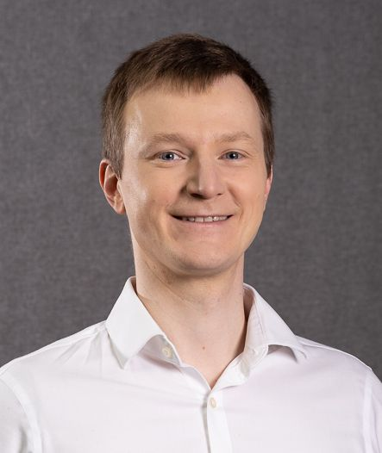


Prezentuje
Ing. Martin Vild, Ph.D.
IDEA StatiCa – Product Owner
VUT FAST – Odborný asistent
Výzkum:
Přípoje ocelových konstrukcí
Metoda konečných prvků
Scopus Author ID: 56188615700
Člen komisí:
CEN/TC 250/SC 3/WG 8 "Evolution of EN 1993-1-8 - Joints and connections“
ECCS TC10 “Structural Connections”
Web:
https://www.fce.vutbr.cz/KDK/vild.m/
email: martin.vild@vutbr.cz
Kancelář: C203
Konzultace: Čtvrtek 10–11

Slide 3
Už máte
Vaznice
Vazník
Výkres vazníku
Jeřábová dráha
  Zatížení
  Návrh

Slide 4
Obsah
Sloupy
  Zatížení
    Stálé – Vlastní tíha sloupů, vaznic, vazníku, střechy
    Proměnné – Sníh, vítr, jeřábová dráha
    Kombinace

Slide 5
Sloupy – dispozice

Slide 6
Sloupy – osové schéma

Slide 7
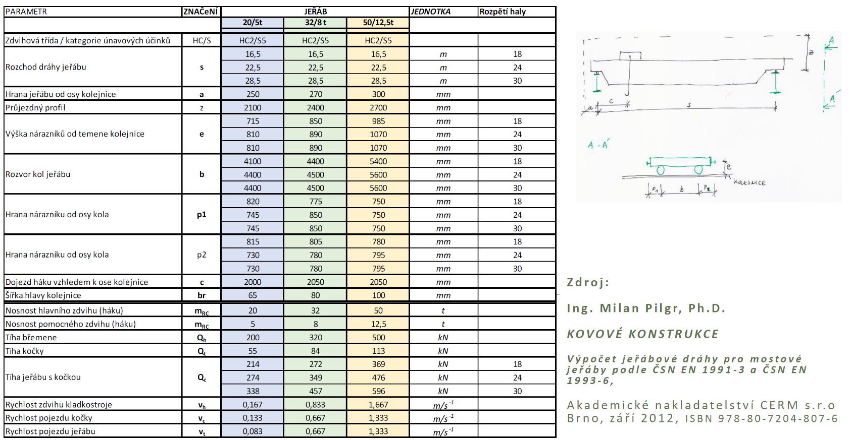
Individuální rozměry
Rozpětí vazníku: 18 m, 24 m, 30 m
Rozpětí mostového jeřábu:

Slide 8
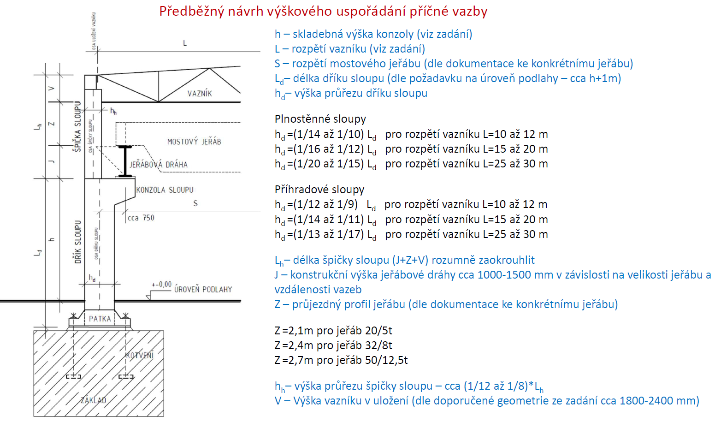

Slide 9
Zatěžovací plocha sloupu

Slide 10
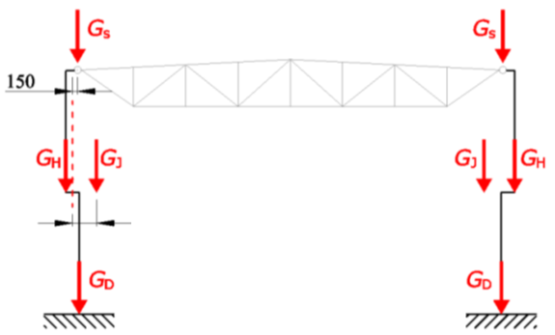

ZS1: Stálé zatížení
$G_{s}=g_{k,s}l\frac{L}{2}$ … stálé
(vaznice, vazník, střešní krytina)
$G_{J}=g_{k,J}l$ … hl. nosník JD…
$G_{H}=g_{H}L_{H}$ … vl. tíha špičky
$g_{H}=2 kN/m$ … odhad
$G_{D}=g_{D}L_{D}$ … vl. tíha dříku
$g_{D}=3 kN/m$ … odhad

Slide 11
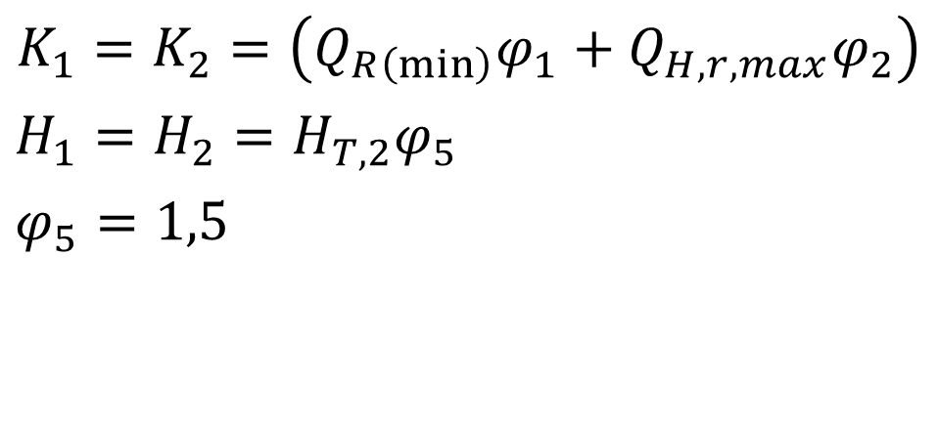
ZS2: Proměnné – Jeřáb
$$K_{1}=K_{2}=\left(Q_{R\left(min\right)}φ_{1}+Q_{H,r,max}φ_{2}\right)$$
$H_{1}=H_{2}=H_{T,2}φ_{5}$
$φ_{5}=1,5$
Notes:
Zatížení od jeřábů v ZS2 odpovídá sestavě zatížení 1, která obsahuje vlastní tíhu jeřábu a zatížení kladkostroje (svislé síly) a zrychlení mostu jeřábu (vodorovné síly); vodorovné příčné účinky H1 a H2 budeme uvažovat jako sílu HT,2 (vychází větší než HT,1). Hodnota síly HT,2 – viz výpočet zatížení jeřábu.
Vodorovné síly v sestavě 1 jsou násobeny dynamickým součinitelem φ5 = 1,50.

Slide 12

ZS3: Proměnné – Sníh
$S=sl\frac{L}{2}$
Půdorys haly:

Slide 13

ZS4: Proměnné – Vítr
$P_{L}$, $P_{P}$ … akce vazníku od sání/tlaku větru – zanedbáme
$v_{L}$, $v_{P}$ … vítr na sloup
$V_{L}$, $V_{P}$ … vítr na mezisloupky
Notes:
𝑐𝑝𝑒,10>0 → tlak větru (působení větru k povrchu)
𝑐𝑝𝑒,10<0 → sání větru (působení větru od povrchu)

Slide 14

ZS4: Proměnné – Vítr
$v_{L}$, $v_{P}$ … vítr na sloup
$v_{L}=w_{1}ZŠ$
$v_{P}=w_{3}ZŠ$

Slide 15

ZS4: Proměnné – Vítr
$V_{L}$, $V_{P}$ … vítr na mezisloupky $V_{L}=w_{1}ZŠ\frac{L_{H}+L_{D}}{2}$
$v_{P}=w_{3}ZŠ$

Slide 16
Vnitřní síly
Staticky neurčitá konstrukce
Přesný výpočet – silová metoda
Staticky určitá konstrukce
Přibližný výpočet

Slide 17
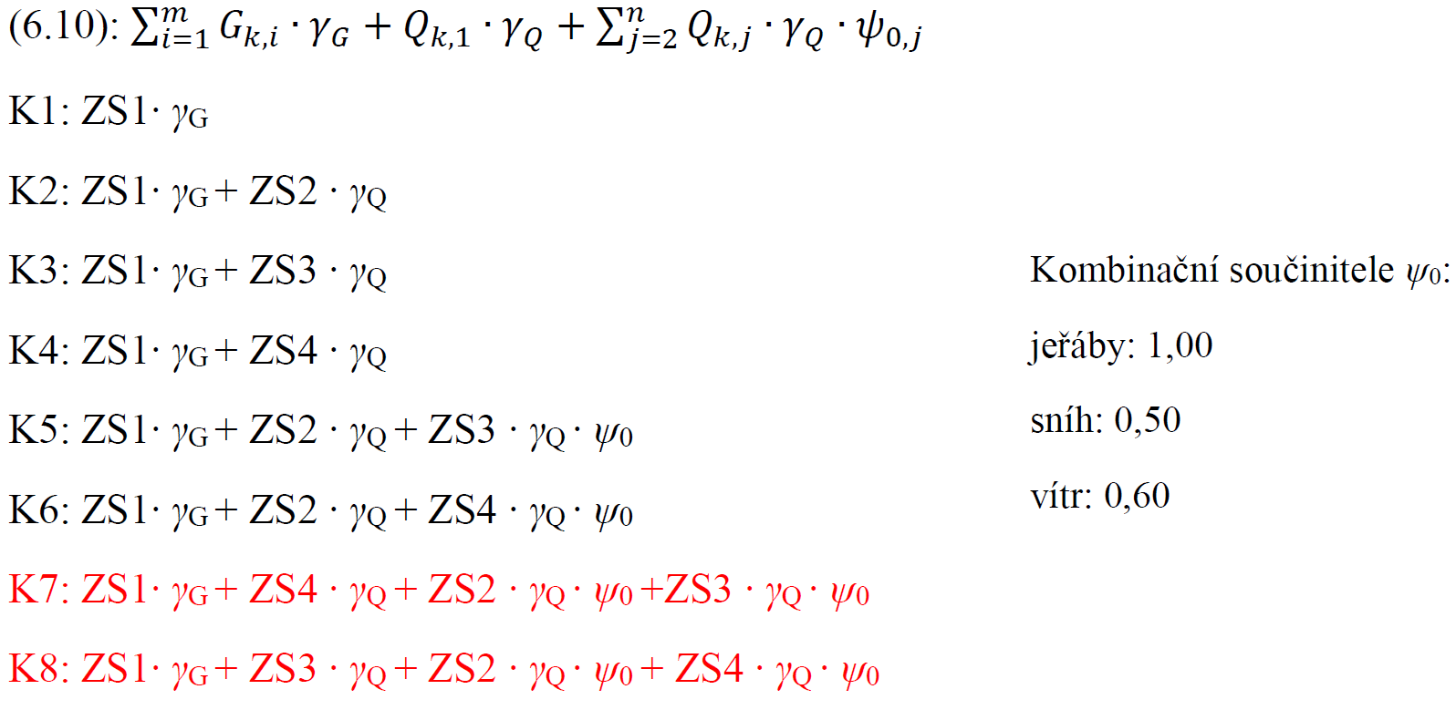
Vnitřní síly – Kombinace

Slide 18
Do příště: Vnitřní síly
Řez | Veličina | Zatěžovací stavy |  |  |  | Kombinace
 |  | ZS1 | ZS2 | ZS3 | ZS4 | K7 | K8
b | N
 | V
 | M
d | N
 | V
 | M

